Slide 1

UN POCO DE VOCABULARIO
PROFESIONES, COLORES, DESCRIPCIÓN FÍSICA
Raquel Navas

Slide 2
LOS COLORES

Slide 3
BRAIN TRAINING
Di de qué color es/son las palabras que verás escritas.
PREPARADO?
LISTO?
YA!!

Slide 4
AZUL

Slide 5
AMARILLO

Slide 6
ROJO

Slide 7
NARANJA

Slide 8
NEGRO

Slide 9
LILA

Slide 10
BLANCO

Slide 11
NEGRO

Slide 12
AZUL

Slide 13
ROJO

Slide 14
GRIS

Slide 15
ROSA

Slide 16
MARRÓN

Slide 17
BLANCO

Slide 18
NEGRO

Slide 19
LILA

Slide 20
VERDE

Slide 21
NARANJA

Slide 22
ROJO

Slide 23
BLANCO

Slide 24
AMARILLO

Slide 25
VERDE

Slide 26

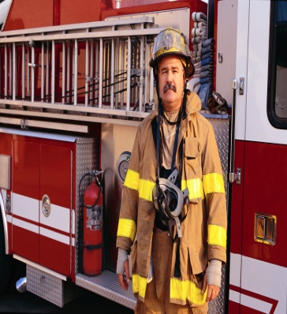

Slide 27

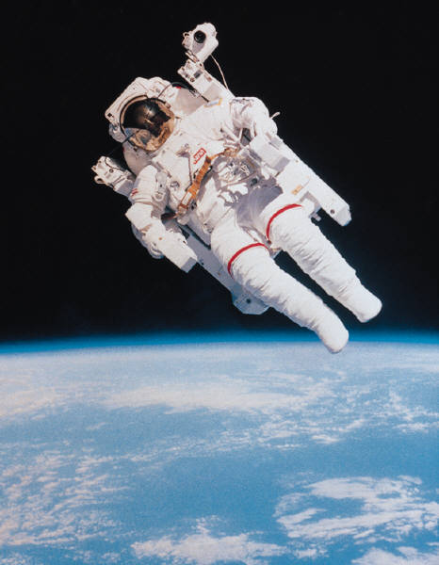


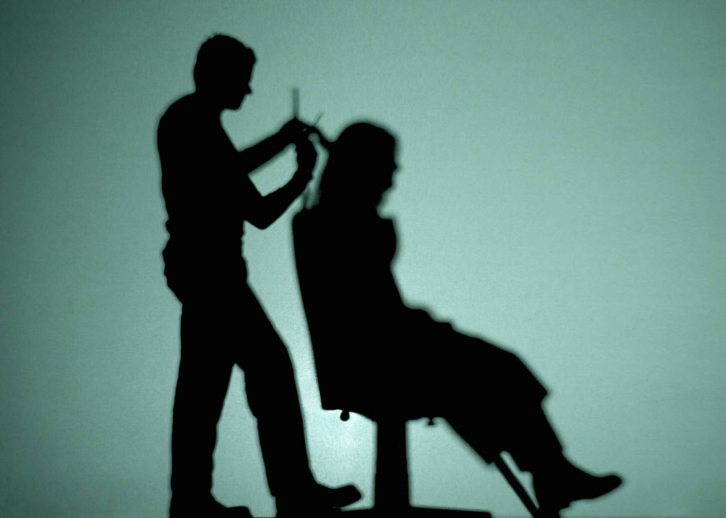

Slide 28
PROFESOR, PROFESORA
MÉDICO, MÉDICA
MECÁNICO, MECÁNICA
FONTANERO, FONTANERA
CARTERO, CARTERA
PELUQUERO, PELUQUERA
POLICÍA, POLICÍA
DEPENDIENTE, DEPENDIENTA
PERIODISTA, PERIODISTA
CONTABLE, CONTABLE
ESTUDIANTE, ESTUDIANTE
INGENIERO, INGENIERA
RECEPCIONISTA,RECEPCIONISTA
ABOGADO, ABOGADA
COCINERO, COCINERA
ACTOR, ACTRÍZ
BOMBERO, BOMBERA
CIENTÍFICO, CIENTÍFICA
ARQUITECTO, ARQUITECTA
TAXISTA, TAXISTA
ESCRITOR, ESCRITORA
POLÍTICO, POLÍTICA
CANTANTE, CANTANTE
CONDUCTOR, CONDUCTORA
INFORMÁTICO, INFORMÁTICA
ASTRONAUTA, ASTRONAUTA
CANTANTE, CANTANTE

Slide 29
CONCURSO ¿QUIÉN ES QUIÉN?
¿ Reconoces a estas personas famosas?
- Mira atentamente las fotos.
- Relaciona cada foto con una persona de la lista y di por qué razón crees que es él o ella.
- iCuidado! i Hay un intruso!

Slide 30
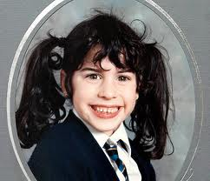
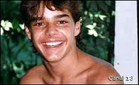
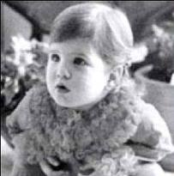
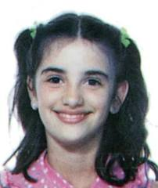
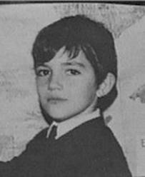
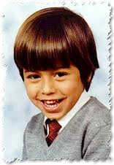
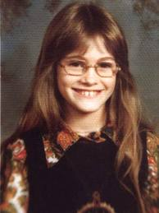
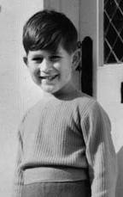
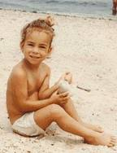
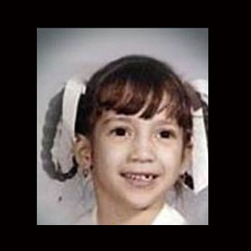
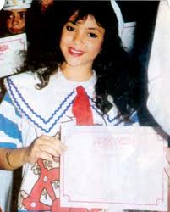
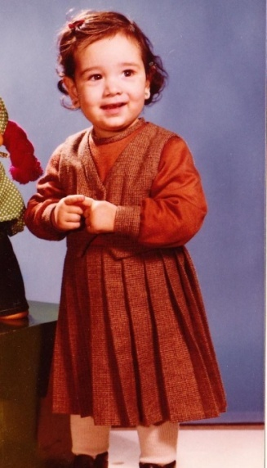
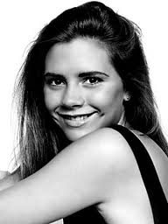
1
2
3
4
5
6
7
8
9
10
11
12
13

Slide 31
Nombre Número
Ricky Martin __
Jennifer Aniston __
Victoria Beckham __
Antonio Banderas __
Jennifer López __
El príncipe Carlos de Inglaterra __
Julia Roberts __
Shakira __
Enrique Iglesias __
Intruso o intrusa. ¿Quién es? __
Mariah Carey __
Penélope Cruz __
Amy Winehouse __

Slide 32
¿Por qué?
Creo que el número … es …… porque….
Estoy seguro/a de que el número …. es… porque…
Me parece que el número … es …… porque….
Porque lleva ….
Porque tiene …
Porque es …

Slide 33
SOLUCIONES
Ricky Martin 2
Jennifer Aniston 3
Victoria Beckham 13
Antonio Banderas 5
Jennifer López 10
El príncipe Carlos de Inglaterra 9
Julia Roberts 8
Shakira 11
Enrique Iglesias 7
Intruso o intrusa. ¿Quién es? 12. iLa profesora!
Mariah Carey 6
Penélope Cruz 4
Amy Winehouse 1

